Slide 1
スクラッチ 最初の一歩
ネット版のスクラッチでプログラミングしよう！ http://scratch.mit.edu

Slide 2
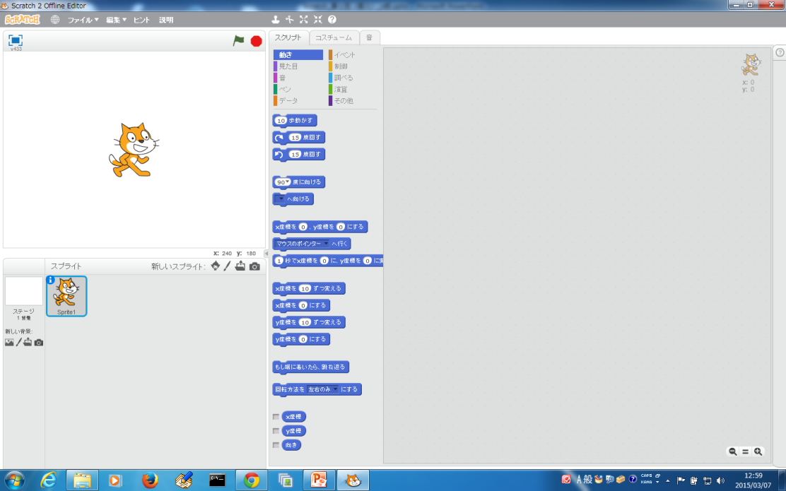
Scratch（スクラッチ）って？
プログラミング言語。
アメリカの「マサチューセッツ工科大学」生まれ。
ブロックを組立てるように、プログラミングできる。
世界中の人のプログラムを見たり見てもらったりできる。
Scratchの画面
Notes:
先生のカンペ：
Scratchは、アメリカのマサチューセッツ工科大学のMedia LabのMitchel Resnick教授の研究室で生まれました。
少し前まで、プログラムというと、コンピュータに難しい文字や単語をひたすら入力してコンピュータに仕事をさせるというスタイルでした。
でも、Scratchは、子供でもプログラミングができるような環境を作ろうと、そのような難しい文字や単語を入力しなくてもプログラミングできるようにしたプログラミング言語です。
Scratchは、難しい文字や単語を入力しなくてもプログラミングできる点も素晴らしいですが、もう一つ素晴らしい点があります。
それは、世界中の人がScratchで書いたいろんなプログラムを共有できることです。
ここで、「共有できる」というのは、自分の書いたプログラムを世界中の人に見せたり、世界中の人が書いたプログラムを見たりすることができる、ということです。
それの何がすごいか？、というと、例えば、自分が書いたプログラムに対して、地球の裏側にいるブラジルの人からコメントやメールが来たり、逆に自分から世界中の人とScratchを通して友達を作ることができます。
それに、Scratchのサイトにはたくさんのプログラムが公開されているので、自分が興味を持ったプログラムがどうやって動いているんだろう？と思ったら、その仕組を直ぐに見ることができて、プログラムの勉強をすることができます。
この講座では、「Scratch」というプログラミング言語を通して、世界中の人とつながったり、プログラミングって一体どういうものなんだろう、というのを少しでも体験してもらえたらと思います。

Slide 3
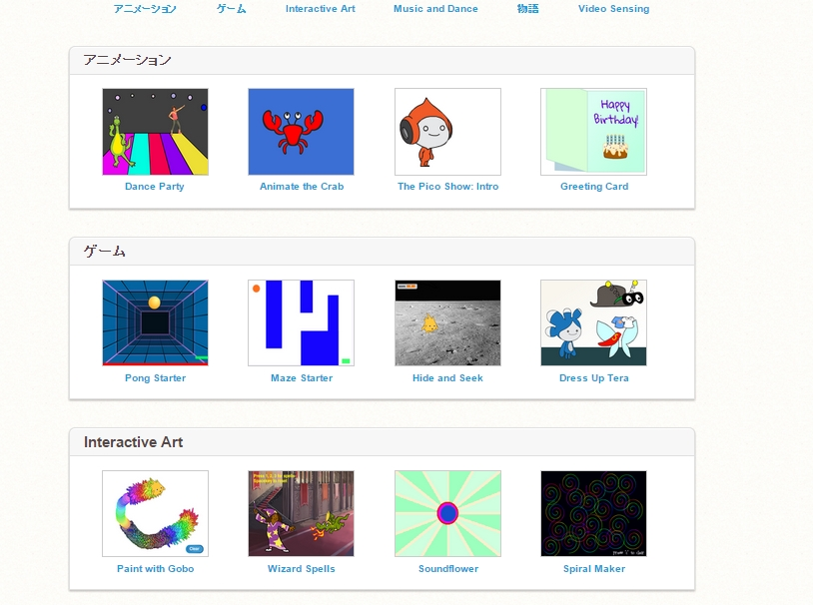
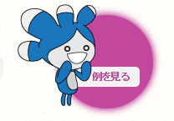
Scratchで、何ができるの？
スクラッチをつかうとゲームや物語を作ったり、音楽を演奏したり様々なことができます。
ほかの人がスクラッチで作った作品がネット上にたくさんあり、自由にみることができます。
ブラウザで「https://scratch.mit.edu/」にアクセスし、下のようなキャラクターをクリック。
Notes:
「スクリプト」に「命令」を書くと、右側の画面がそれ通りに動く。
「コスチューム」はいろいろと「見た目」を変えることができる。
「音」はいろいろと「音」を変えたり、出したりできる。
ことだけ説明する。

Slide 4
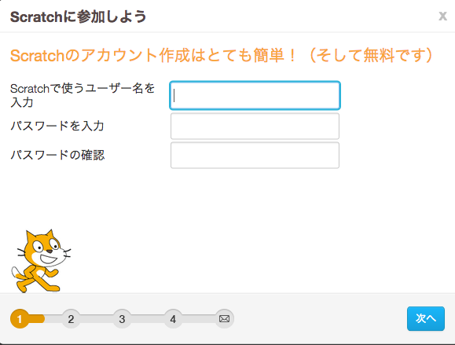
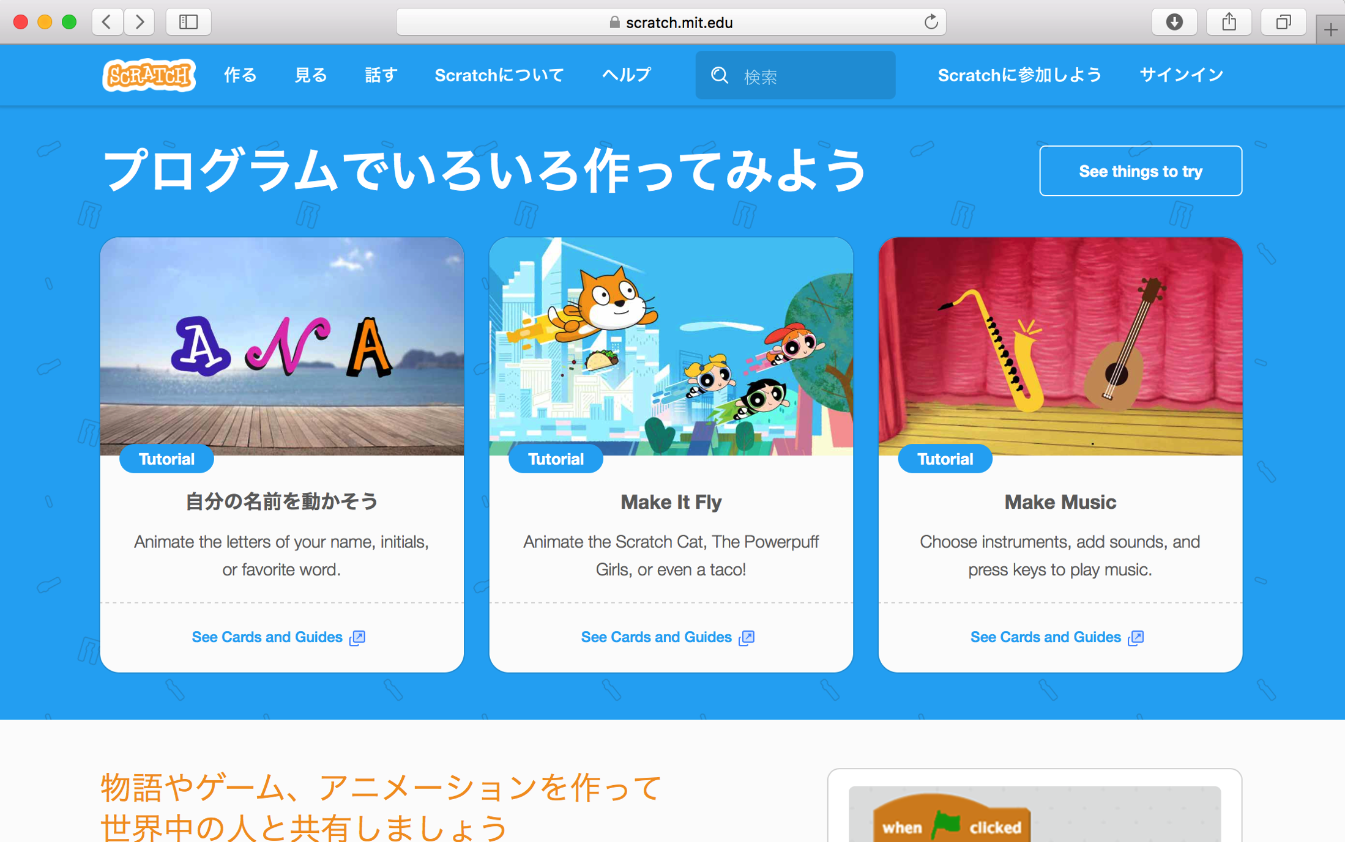
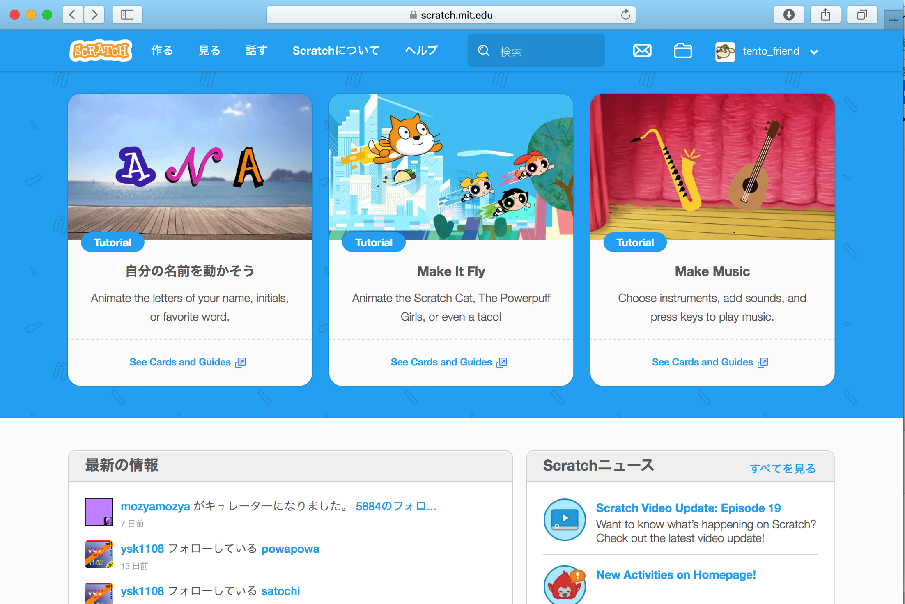
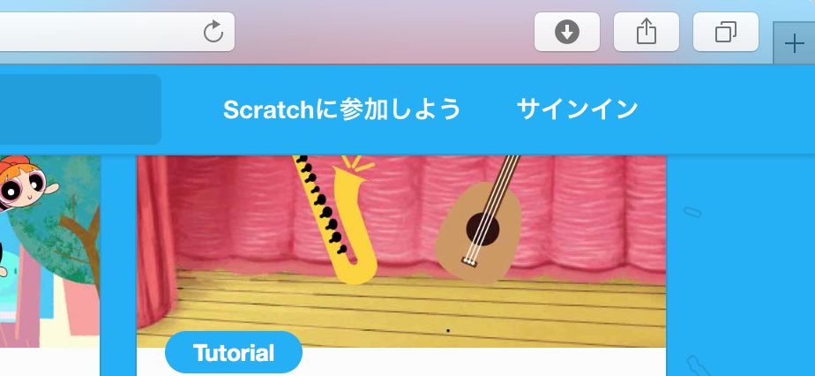
アカウントの登録
ネット版のスクラッチを使うためには登録が必要です。下のやり方をみて登録してみましょう。
①パソコンのブラウザで
「http://scratch.mit.edu」を開いて右上の「Scratchに参加する」をクリックする。
②続いてユーザー名、パスワード、誕生月、国名、メールアドレスの情報を入力します。
③最後に下のような画面が出てくれば登録完了です。
ここ！

Slide 5
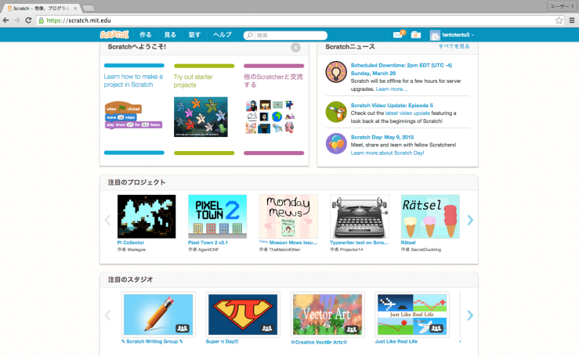
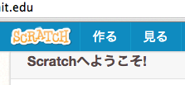
スクラッチのはじめ方
①トップ画面の左上にある「作る」ボタンを押す。
②下のような画面が出てくれば準備完了です。
ここ！

Slide 6
スクラッチの最初の画面
スクラッチの基本画面にはそれぞれ名前がついています。あとの説明でも使われるので、少しずつ覚えていきましょう。
ブロック
パレット
ステージ
スプライトエリア
スプライトリスト
Notes:
「スクリプト」に「命令」を書くと、右側の画面がそれ通りに動く。
「コスチューム」はいろいろと「見た目」を変えることができる。
「音」はいろいろと「音」を変えたり、出したりできる。
ことだけ説明する。

Slide 7
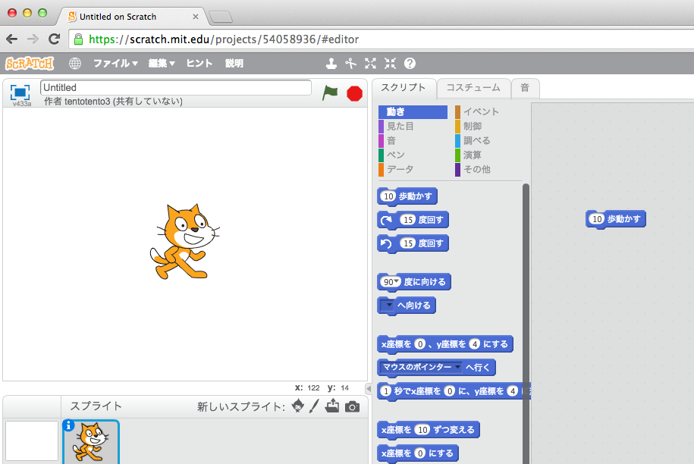
まず、ネコを動かしてみよう
まずネコを動かしてみましょう。ここでは「10歩動かす」ブロックを使います。
ブロックをスプライトエリアにドラッグする
①
ブロックを
ダブルクリックすると
どんどん動きます。
②

Slide 8
いつまでもうごくようにしてみよう
ネコを動かすのにいちいちクリックするのは面倒です。「ずっと」ブロックを使って、いつまでも動くようにしてみましょう。
緑色の旗をクリックするとネコが動き出します。
「ずっと」ブロックと「10歩動かす」ブロックを組み合わせます。

Slide 9
もっと大きくうごかしみよう
ネコが動く速さをいろいろかえてみましょう。「10歩動かす」ブロックの数字をかえてみましょう。
いろいろな数字をかえてみましょう。

Slide 10
画面の端ではねかえる ようにしてみよう
勝手にネコがうごくようになったものの、画面の端に来ると止まってしまいます。「もし端に着いたら、跳ね返る」ブロックを使うと画面の中をいったりきたりし始めます。
「10歩動かす」ブロックのあとに入れる。

Slide 11
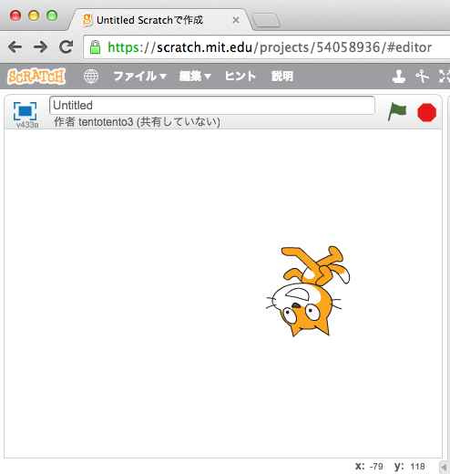
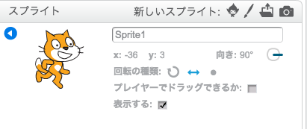
さかさまにならないようにしてみよう
画面の端でネコが戻ってくるようになりましたが、途中でさかさまになってしまいます。
これを直してみましょう。
ネコのスプライトの左上をクリックする。
回転の種類で真ん中を選ぶ。
なぜかさかさま、、、。

Slide 12
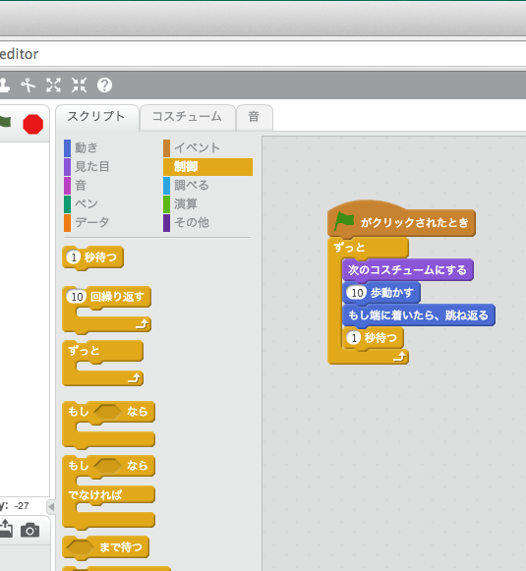
ネコを歩かせよう
次はネコが足を動かして歩いてみえるようにしてみましょう。２つのコスチュームを切り替えながら表示すると、歩いているように見えます。
「次のコスチュームにする」、「1秒待つ」の２つのブロックを付け加える。
コスチュームが２種類あることを確認する。

Slide 13
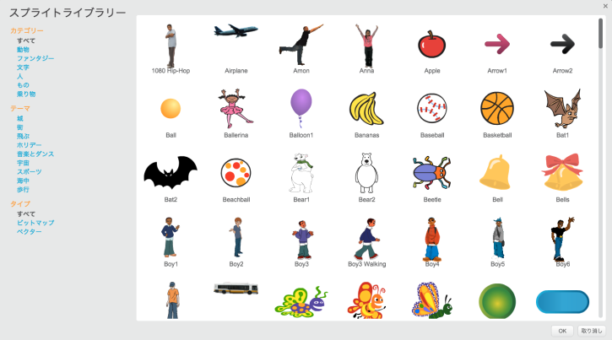
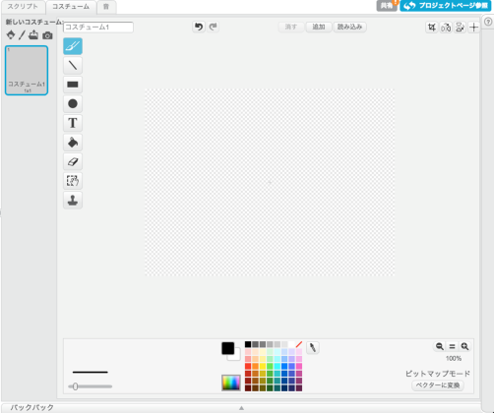
ネコ以外のキャラクターにしてみよう
ネコ以外のキャラクターを追加してみましょう。
やり方はいくつかあります。
①ライブラリーから好きなキャラクターを選びます。
②自由に描いて、自分だけのキャラクターを作ります。

Slide 14
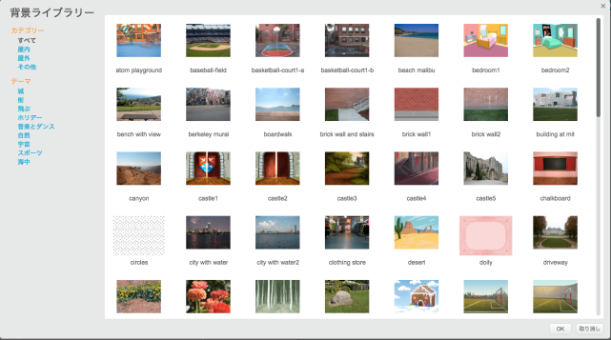
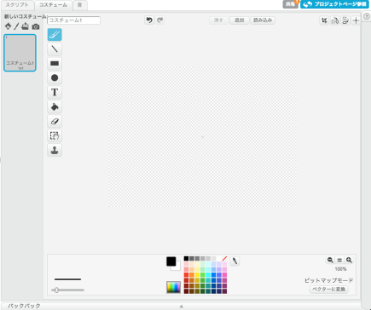
背景を変えてみよう
背景がまっしろなままでは見た目がさびしいですね。スプライトエリアの「新しい背景」から背景を入れてみましょう。
①ライブラリーから好きなキャラクターを選びます。
②自由に描いて、自分だけのキャラクターを作ります。

Slide 15
作品をほぞんしよう
Web版のスクラッチではプログラムは自動的に保存されます。とはいえ急にネットやパソコンが壊れる事故があるかもしれません。
ある程度作品作りが進んだら、右上の「直ちに保存」をクリックしてプログラムを保存するようにしましょう。

